Slide 1
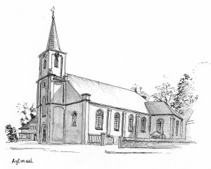
Kerk Achtmaal
Presentatie Parochie Christus Koning Zundert, Parochie Kern Commissie Achtmaal en initiatiefnemer Maas-Jacobs

Slide 2
Agenda
Toelichting proces door de Parochie Christus Koning Zundert
Woordje door voorzitter Parochiekerncommissie Achtmaal
Presentatie door initiatiefnemer en architect
Participatie
Doorkijk naar het vervolgproces

Slide 3
Wat vooraf ging
Samengaan 3 parochies in de gemeente Zundert per
1 januari 2021
Project kerkenvisie met de gemeente Zundert in 2021 en 2022, enquêtes en participatiebijeenkomsten per dorpskern
Besluit tot sluiten 4 kerken in periode 2023-2030 in september 2022
Tekenen intentieovereenkomst met Maas-Jacobs juli 2023
Start projectteam herbestemming: Maas-Jacobs, bestuur en Bisdom najaar 2023

Slide 4
Hoe verliep het proces tot nu
Participatiebijeenkomst in de Toekomst najaar 2023 om ideeën en initiatieven op te halen
Eerste planvorming besproken met wethouder en dorpsraad eind 2023
Gemeente en het projectteam herbestemming zoeken in 2024 hun weg om met respect voor monumentale status tot een herbestemming voor wonen te komen
Voorjaar 2025 een duidelijke proceslijn afgesproken
Zomer en najaar 2025, 3 ontwikkelateliers met participatie van dorpsraad en parochiekerncommissie Achtmaal
Gemeente Zundert, de parochie en de initiatiefnemer vindt het plan rijp om voor te leggen aan de inwoners van Achtmaal

Slide 5
Criteria bij toetsing plannen herbestemming
Een voor het Bisdom en bestuur acceptabele herbestemming, passend binnen kwalitatieve bedingen die Bisdom hanteert
Meerwaarde heeft voor de dorpskern
Een herbestemming die financieel duurzaam is
Zoveel als mogelijk behoud van de kerk, op z’n minst behoud van het aangezicht van de kerk
En een voor de parochie sluitende business-case

Slide 6
Het vervolg
De Rijksdienst beoordeelt de huidige visie en geeft hierover een advies aan het college van B&W.
Een principebesluit door het college van B&W
Vervolg procedures die Omgevingswet vraagt
Uit de eredienst onttrekken van de kerk in laatste viering
Overdracht kerk en gedeelte van de tuin aan ontwikkelaar
Parochiekerncommissie Achtmaal blijft actief om de geloofsgemeenschap in Achtmaal te dienen, te ondersteunen en te verbinden met onze parochie Christus Koning

Slide 7
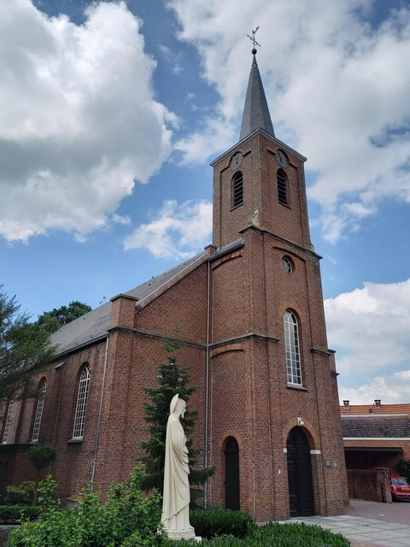
Parochiekerncommissie Achtmaal

Slide 8
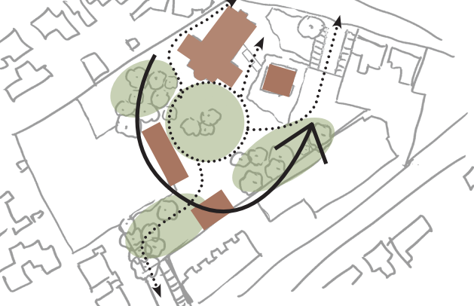
Toelichting initiatiefnemer en architect
Zoveel mogelijk behoud van de (buitenzijde) van de kerk
het plan zal tegemoet komen aan de behoefte van het dorp en bijdragen aan de gemeenschapszin
de pastorie tuin krijg een openbaar karakter
de kerk moet voor de komende 50 jarig weer toekomstbestendig zijn

Slide 9
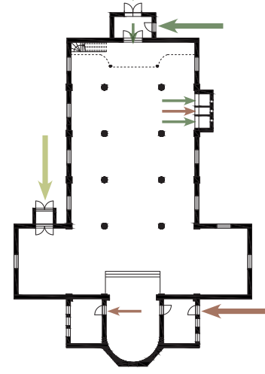
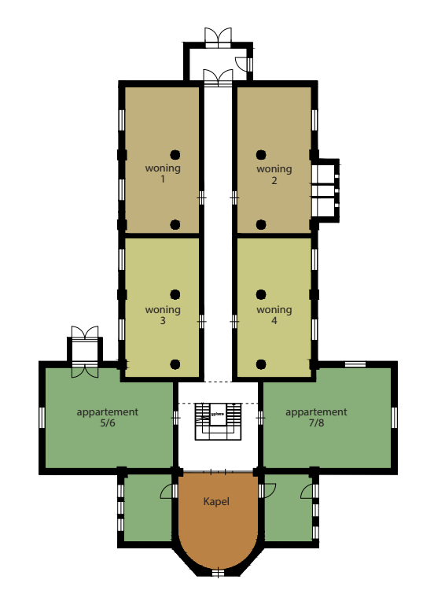
De kerk conceptverkaveling
Behoud van de beleving van de ruimtelijkheid van de kerk
Zoveel mogelijk behoud van de monumentale waarde
6-8 wooneenheden in de kerk
Het inpassen van een kapel
2 appartementen of 1 woning
2 appartementen of 1 woning

Slide 10
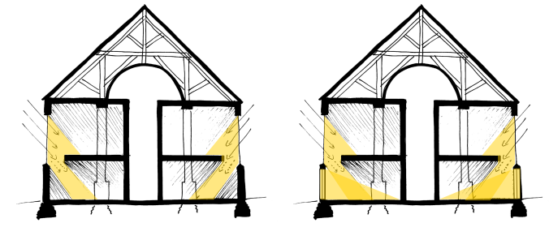
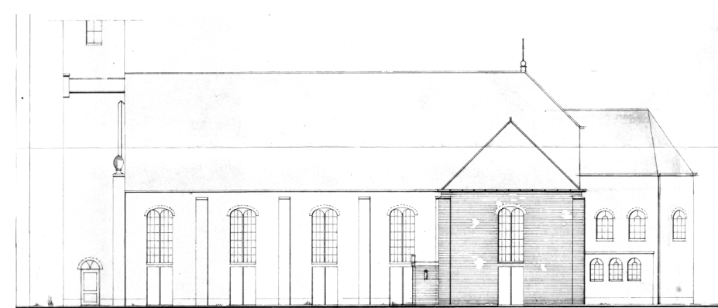
Daglicht toetreding
Het karakteristieke gewelf blijft behouden
De ruimtelijke hoogte van de kerk blijft volledig beleefbaar
Onder de bestaande ramen komt een extra opening, zorgvuldig en visueel ondergeschikt

Slide 11
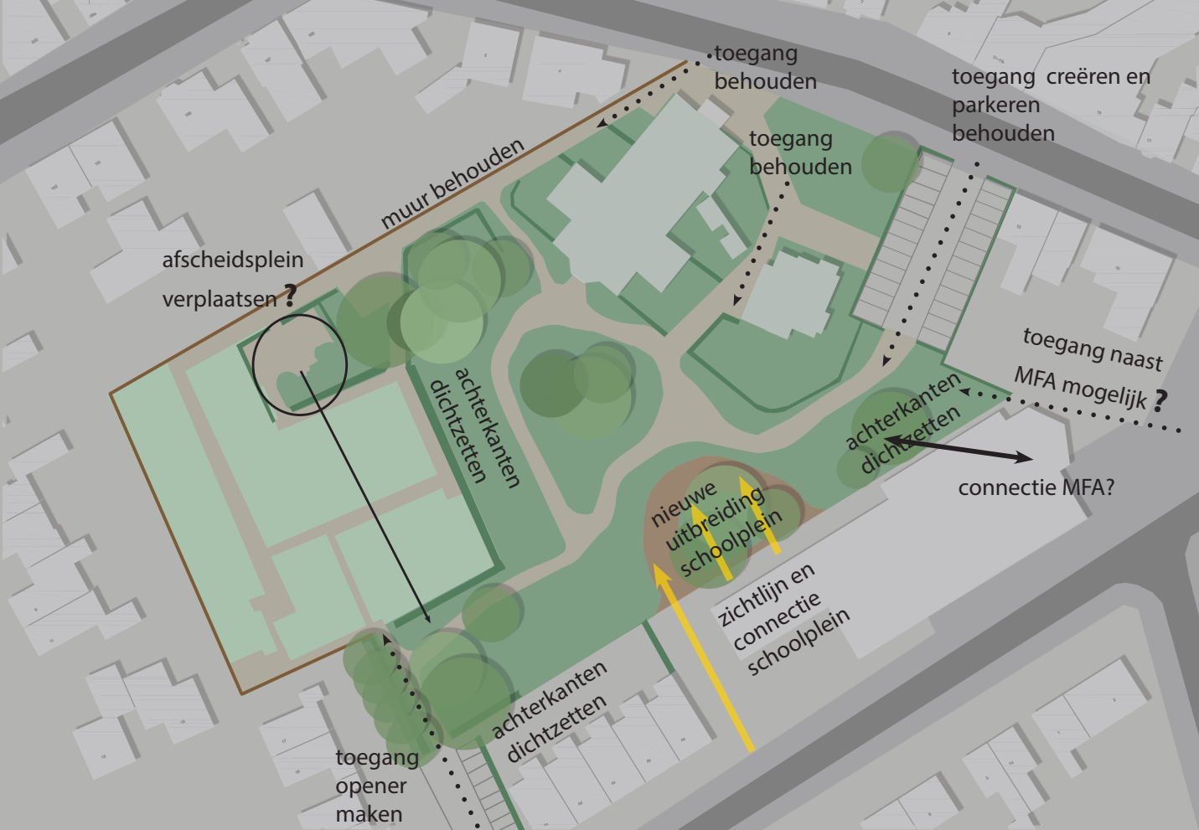
Visie
Toegankelijker maken
Minder verwildering
Zoveel mogelijk behoud van waardevolle bomen
Toegangen versterken
Een ommetje door het park stimuleren
Waar mogelijk "achterkanten“ wegwerken
Ruimte voor spelen bij de school
Behoud van een passende privétuin van de pastorie
Het toevoegen van 8-10 (levensloopbestendige) koop woningen
Zoekgebied woningen

Slide 12
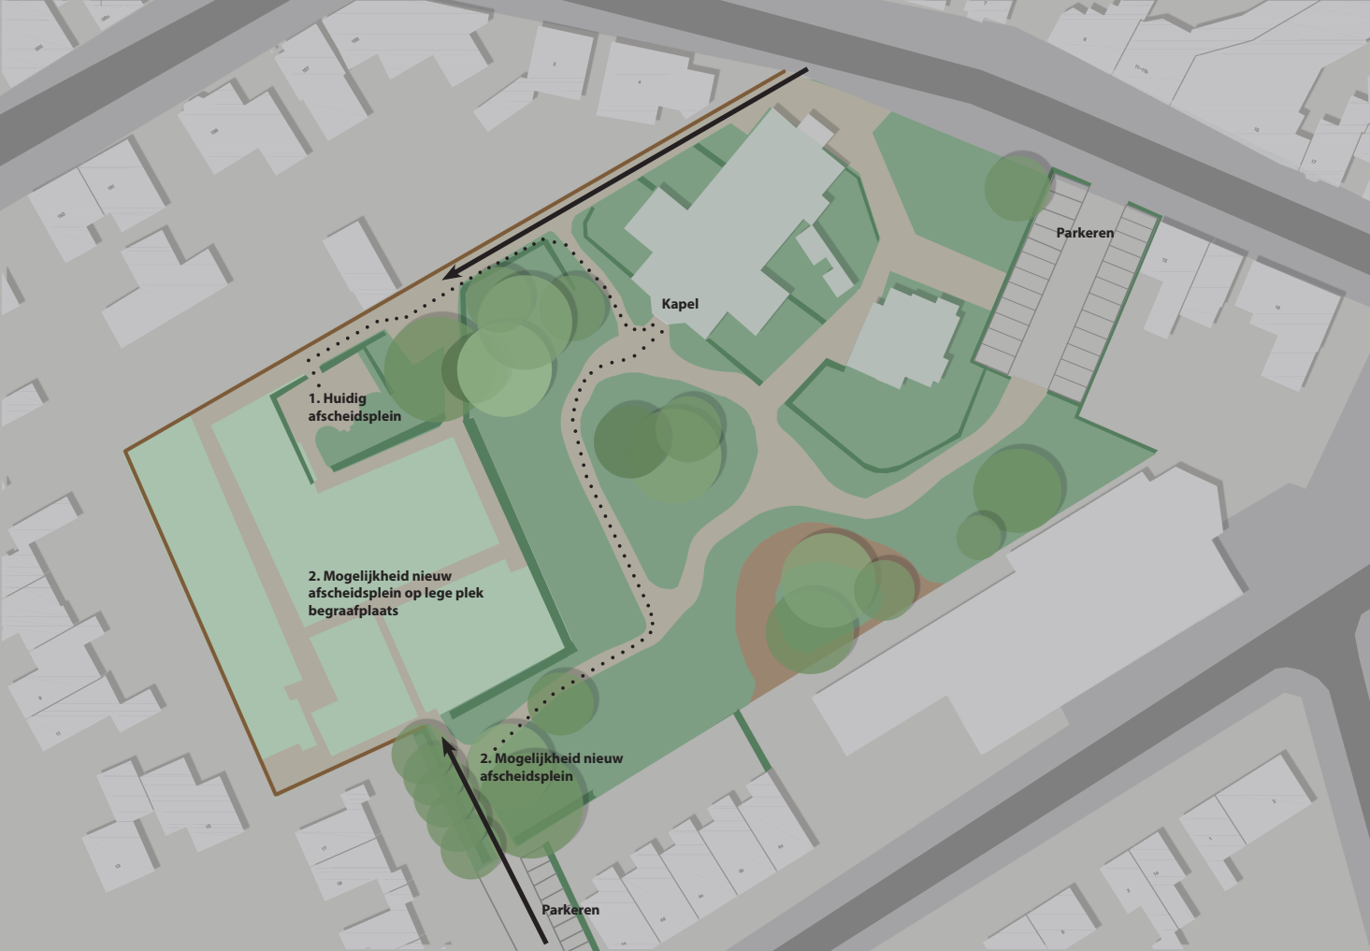
Afscheidsplein

Slide 13
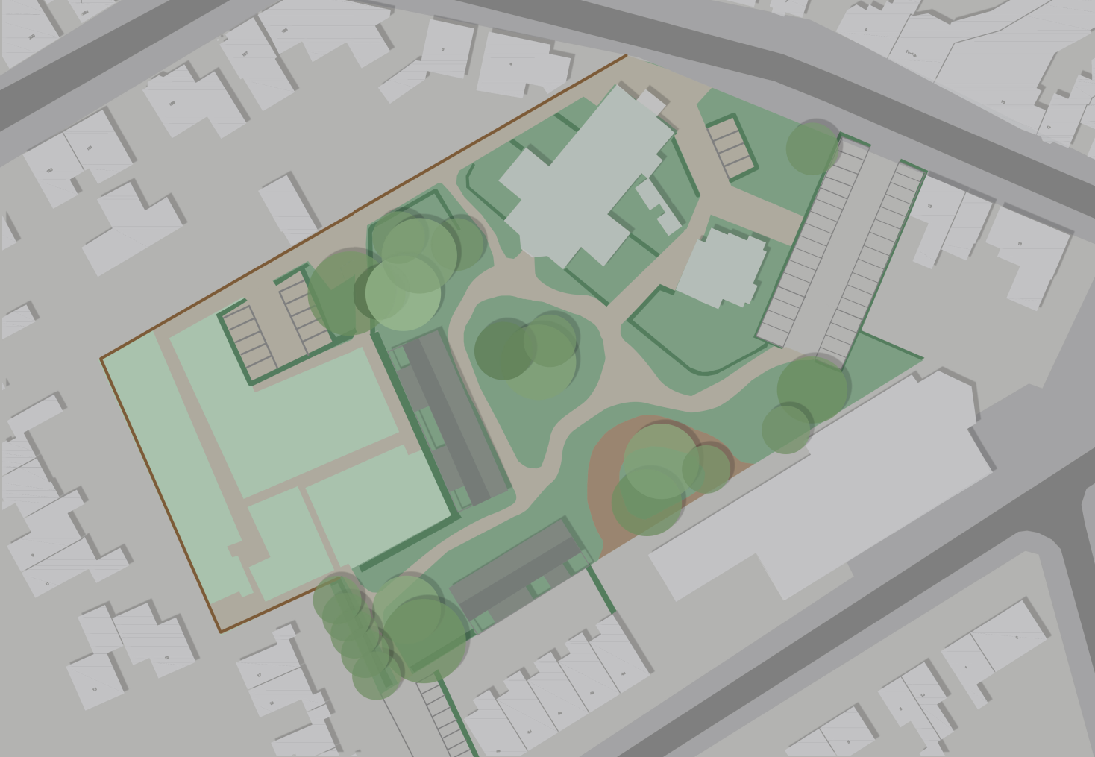
Variant

Slide 14
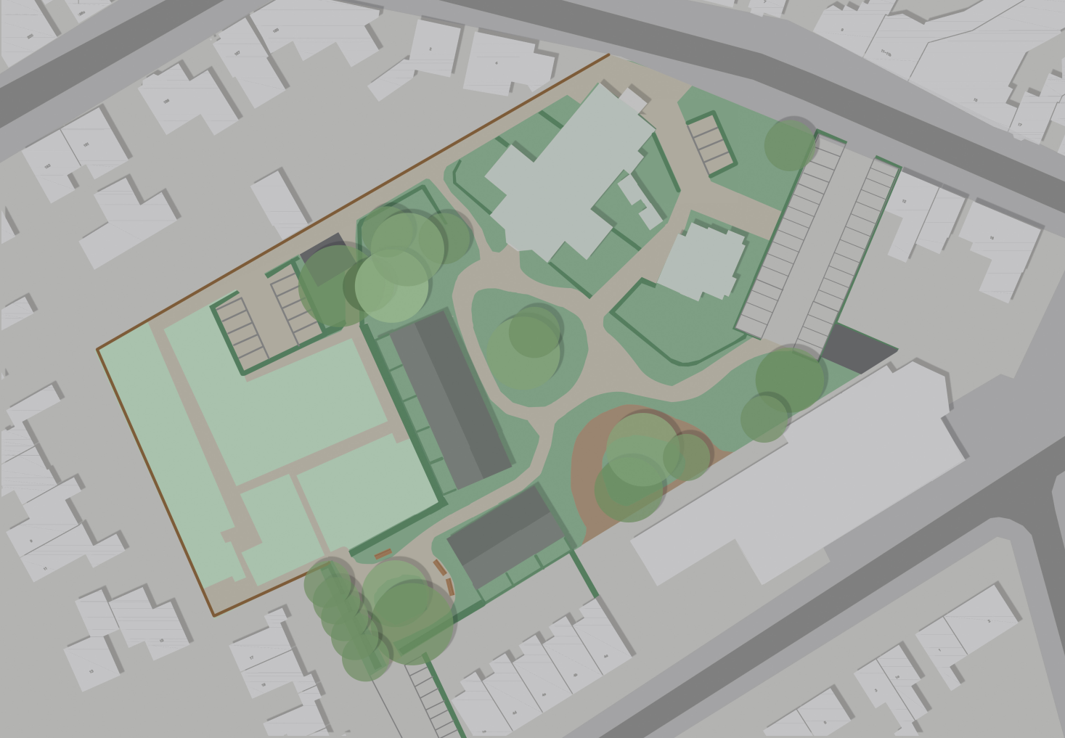
Variant

Slide 15
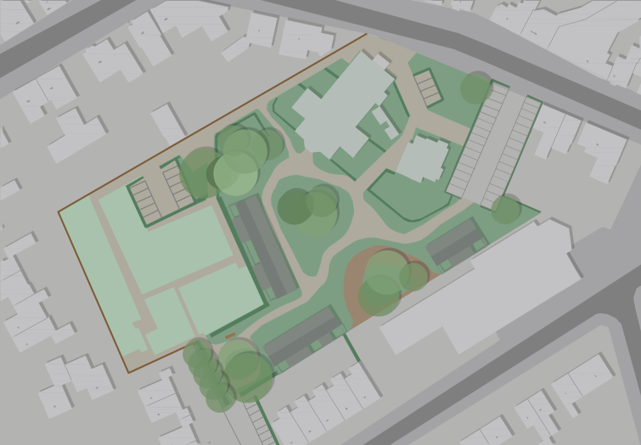
Variant

Slide 16
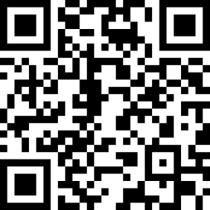
Participatie
Reacties op het plan kunnen achtergelaten worden via:
Formulieren
De website: https://www.herbestemmingchristuskoningzundert.nl/

Slide 17
Concept Proces
Collegebesluit op de visie
Eind februari
Verdere uitwerking van het plan
Q1/Q2 2026
stedenbouwkundigplan
Participatiemoment over het uitgewerkte plan
Eind Q2 2026 participatie over het stedenbouwkundigplan
Wijzigingsprocedure omgevingsplan
Mede afhankelijk van de Rijksdienst
Start Q3/Q4 2026

